Slide 1


Bài Tập Giữa Kỳ
Cờ Caro Sử Dụng Thuật Toán minimax và Alpha-Beta
Đàm Đức Tài – 51800924
Võ Tấn Lực - 51800900

Slide 2
01
Thuật toán
Giải thích thuật toán Minimax và cắt tỉa Alpha-Beta
02
Ứng dụng
Dùng 2 thuật toán để hiện thực trò chơi
03
Cải tiến
Các kỹ thuật giúp bài toán nhanh hơn
04
Thực tế
Hướng dẫn chạy chương trình và đánh với máy

Slide 3
Thuật toán
Thuật toán Minimax

Slide 4
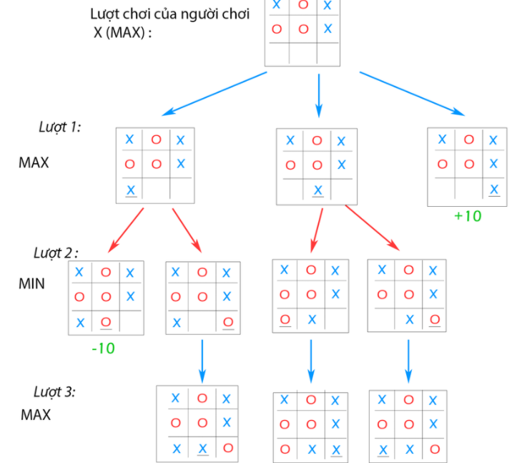
Thuật toán Minimax
MAX đại diện cho người chơi luôn muốn chiến thắng và cố gắng tối ưu hóa ưu thế của mình còn MIN đại diện cho người chơi cố gắng cho người MAX giành số điểm càng thấp càng tốt.
Node thuộc lớp MAX thì gán cho nó giá trị lớn nhất của con Node đó. Node thuộc lớp MIN thì gán cho nó giá trị nhỏ nhất của con Node đó.
Từ các giá trị này người chơi sẽ lựa chọn cho mình nước đi tiếp theo hợp lý nhất

Slide 5
Thuật toán
Thuật toán cắt nhánh Alpha - Beta

Slide 6
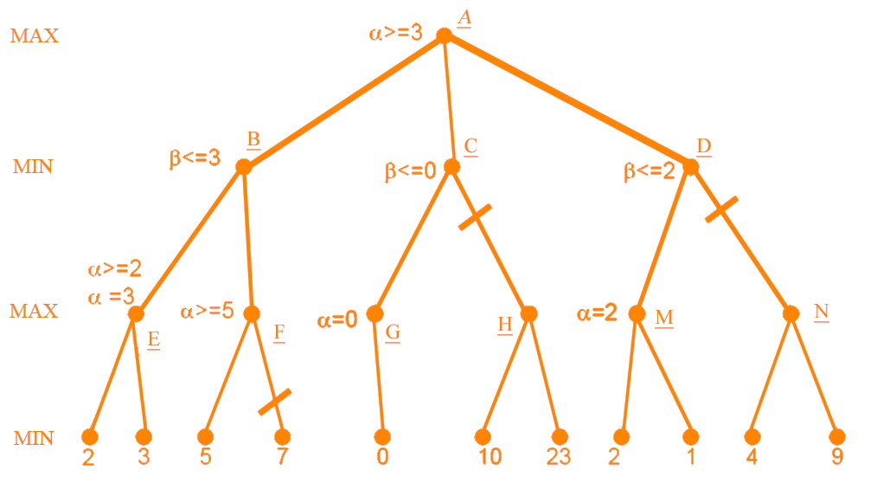
THUẬT TOÁN
ALPHA -BETA
Nút Max có một giá trị alpha (lớn hơn hoặc bằng alpha – luôn tăng), nút min có một giá trị beta (nhỏ hơn hoặc bằng beta – luôn giảm).
Khi chưa có alpha và beta xác định thì thực hiện tìm kiếm sâu (depth-first) để xác định được alpha, beta, và truyền ngược lên các nút cha.

Slide 7
ỨNG DỤNG
THUẬT TOÁN

Slide 8
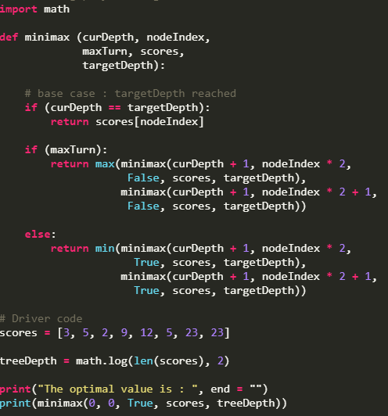
The optimal value is: 12
Thuật toán Minimax

Slide 9
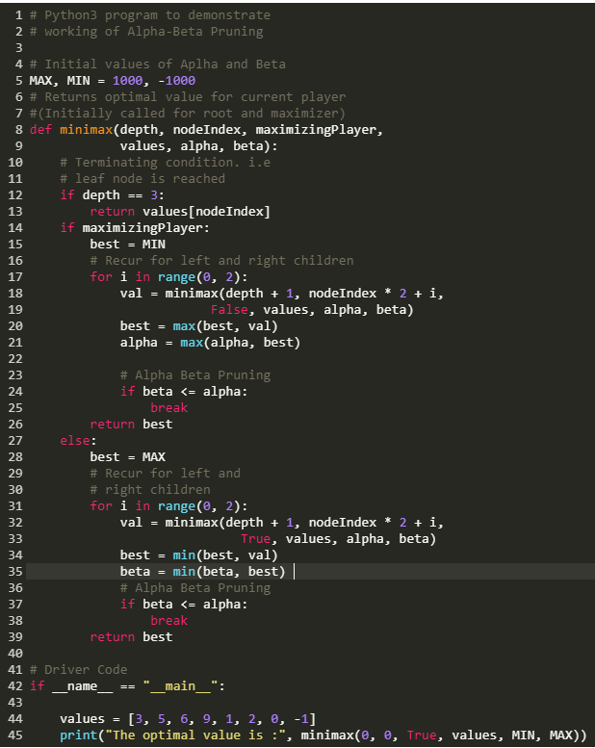
THUẬT TOÁN CẮT TỈA ALPHA - BETA
The optimal value is: 5

Slide 10

CẢI TIẾN
Giới hạn khu vực duyệt
Xử lý song song
Giới hạn 1 node trong vòng 1 đến 4 nước đi xung quanh nó
Có thể áp dụng xử lý song song cho một số hàm
Hệ thống score
Lấy node có score cao
Giảm độ sâu duyệt
Hàm tính điểm cho từng trạng thái càng chặt chẽ, máy càng thông minh
Lấy n node có score cao nhất
-> giảm số lần duyệt

Slide 11
THỰC TẾ
Thưởng thức trò chơi
Chạy file: pygametest.py
Cài đặt thư viện
Pygame
Numby
Multiprocessing
threading
Cài đặt môi trường cho Python

Slide 12
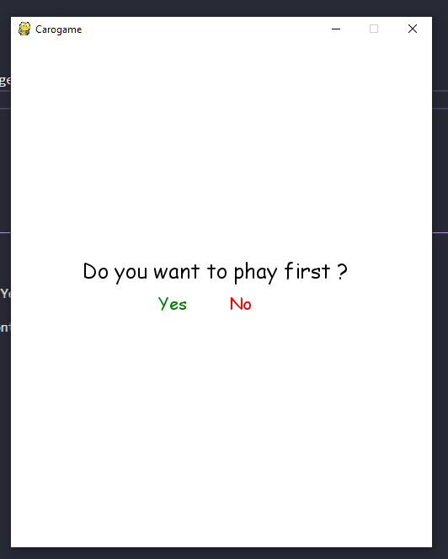
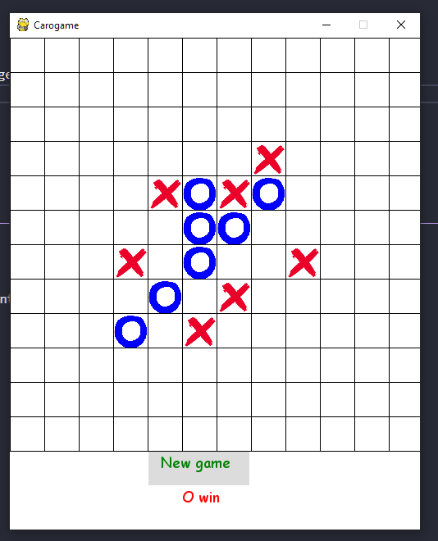
THỰC TẾ

Slide 13
THANK YOU

